Slide 1


安全安心、サステナブルな農場の証
ASIA Good Agricultural Practices
2025年 月 日
○○農場

Slide 2





ASIAGAP認証とは
食の安全と持続可能な農業を保証する第三者認証制度であり、
農林水産省が推進する国際水準のGAPです。
を確保するために、農場運営を適切に管理し、正しい手順を守り
安心・安全で環境に、人にやさしい農産物を生産しています。

Slide 3
ASIAGAPの管理点
ASIAGAPには全部で1０0項目以上の安全・安心で
持続可能な農業のためのチェックポイントがあります。
Ａ.経営の基本
Ｂ．経営資源の管理
Ｃ．栽培⼯程に
おける共通管理
1 農場管理の⾒える化
2 経営者の責任
3 計画及び実績評価
4⾷品安全における前提条件プログラム
5⽣産⼯程における⾷品安全に関する
リスク管理
6 ⾷品防御及び⾷品偽装の防⽌
7 供給者の管理
8 検査・選別
9 苦情・異常・ルール違反への対応
10 識別とトレーサビリティ
11 責任者及び教育訓練
12 ⼈権・福祉と労務管理
13 作業者及び⼊場者の衛⽣管理
14 労働安全管理及び事故発⽣時の対応
15 ⼟の管理
16 ⽔の利⽤及び廃⽔管理
17 圃場及び施設の交差汚染防⽌等
18機械・設備、運搬⾞両、収穫関連の容器・
備品、包装資材、掃除道具等の管理
19 エネルギー等の管理、地球温暖化防⽌
20 廃棄物の管理及び資源の有効利⽤
21 周辺環境への配慮及び地域社会との共⽣
22 ⽣物多様性への配慮
23 種苗の管理
24 農薬の管理
25 肥料等の管理
Dスプラウト類専⽤項⽬
E きのこ類専⽤項⽬
※括弧内数字は項目数

Slide 4
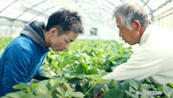

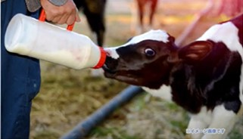

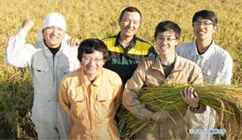
ASIAGAPの約束 取り組み事例の一例
作業記録をつけ、「何を・いつしたか」分かるようにします。
肥料等を正しく使い、土や水を汚さず安全な食品を作ります。
作業場や保管場所を清潔にし、異物や病原菌を防ぎます。
環境に配慮し、廃棄物や排せつ物を正しく処理します。
農機具を正しく使い、安全対策を徹底して事故を防ぎます。
働く人の権利を守り、公平で働きやすい環境を作ります。

Slide 5
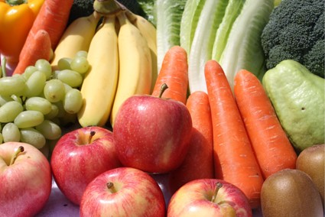
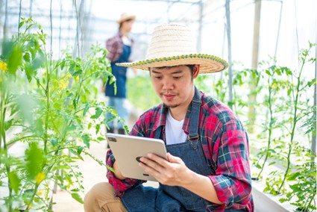
ASIAGAP農産物を調達するメリット
安全・安心な農産物の提供
厳格な基準に基づいた農薬・肥料・衛生管理
トレーサビリティの確保により、生産背景が明確
安全・安心を重視する消費者のニーズに応え、信頼を高めます。
リスクヘッジ -トラブル時にも備えられる、仕入れの安心感-
異物混入や品質事故を未然に防ぐ、徹底した管理体制
生産履歴の記録により、万が一の際も迅速に原因を特定・対応可能
仕入れリスクやクレーム対応の負担を軽減し、業務の安定化に貢献します。

Slide 6

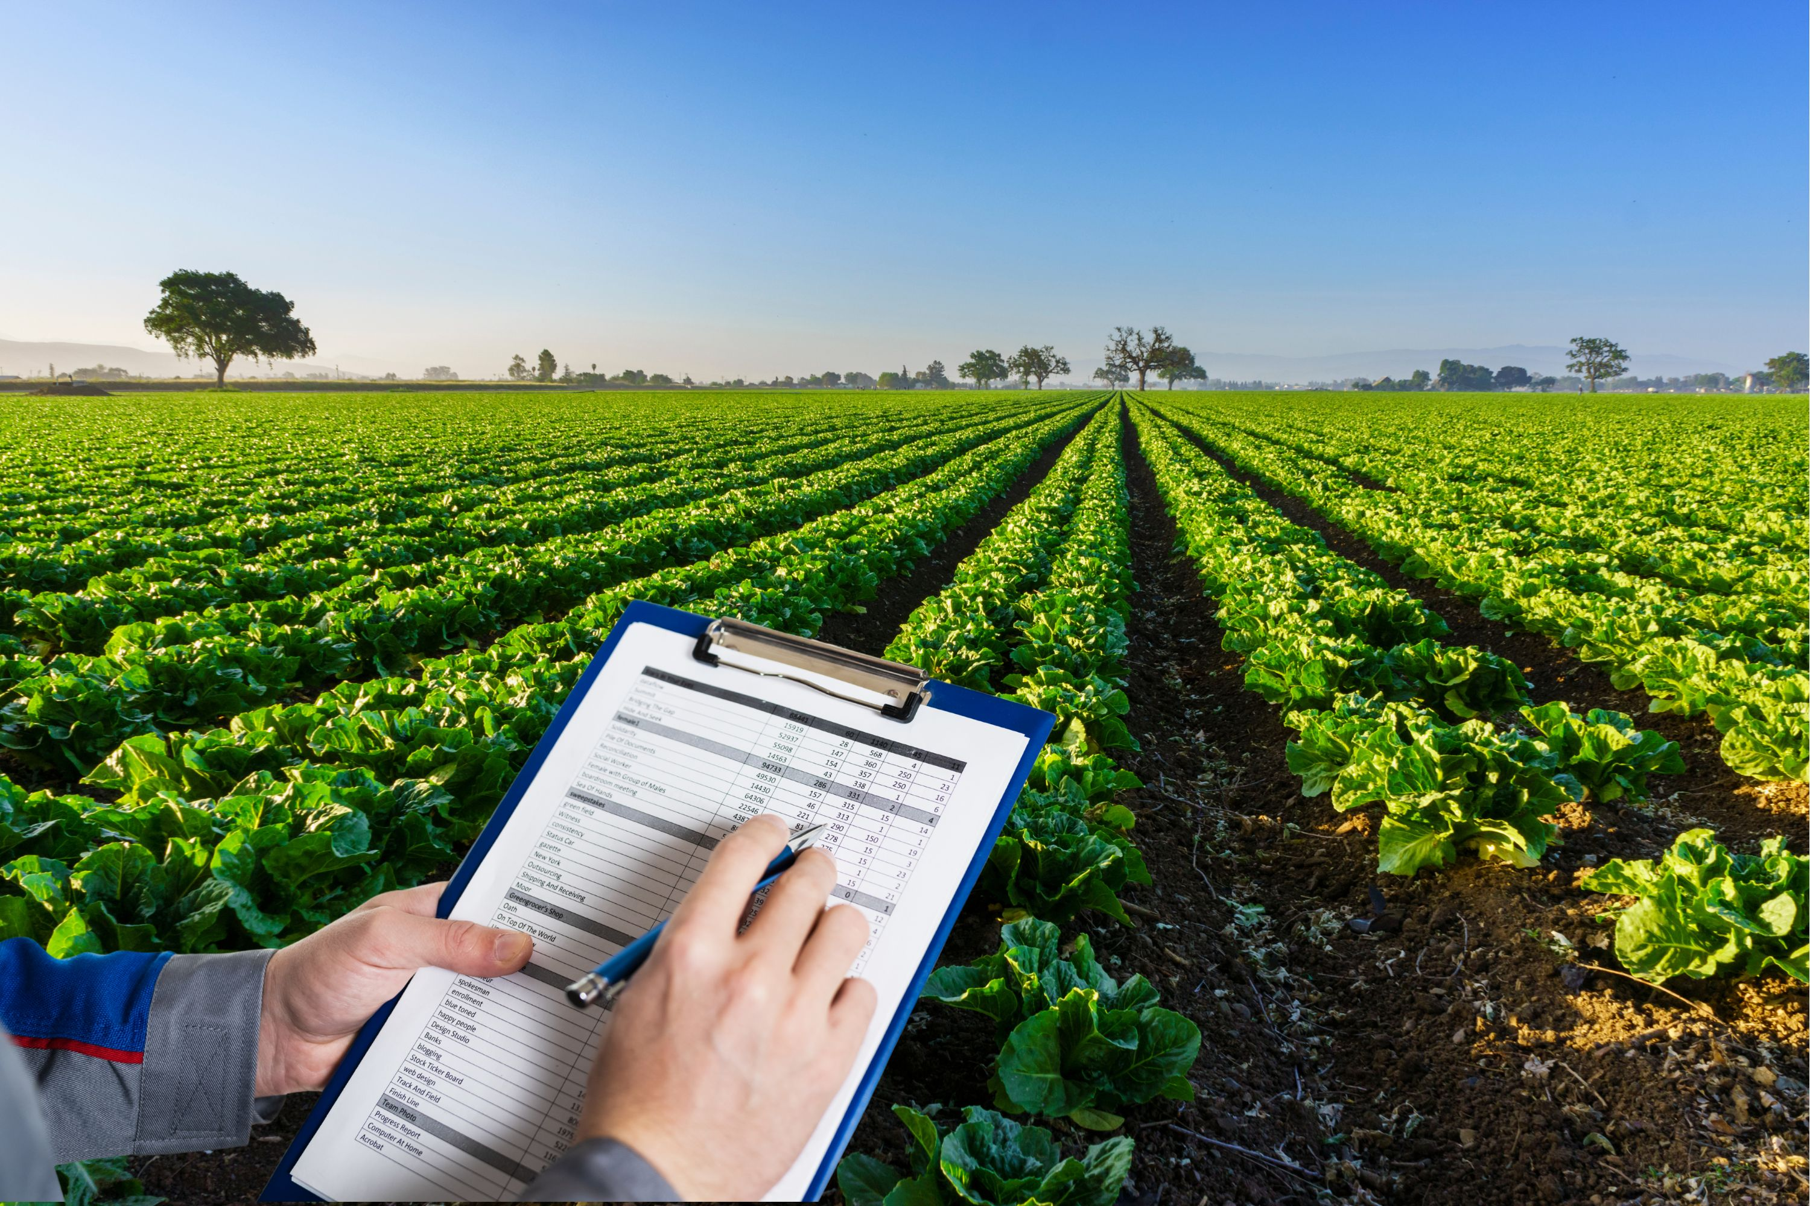
ASIAGAP農産物を調達するメリット
社会的責任への対応 -ESG・SDGs時代にふさわしい調達-
環境に配慮した農業の実践
適切な労働環境の整備・管理
SDGs目標への具体的な貢献
持続可能な調達によって、企業価値や社会的評価が向上します。
業務負担の軽減
第三者の審査員が農場を訪問し、適切な取り組みを確認
認証取得後も毎年審査を実施し、継続的な品質管理を保証
厳格な第三者審査により、バイヤーの現地視察が不要で業務効率が向上します。

Slide 7
農場概要

